Slide 1
Kasuistiky
nefrologie

Slide 2
Onemocnění ledvin
Snížený průtok krve ledvinami
  Porucha funkce ledvin ,může vyvolat poškození funkce
Renální příčiny
  Diabetes mellitus, autoimunitní choroby, infekce, úrazy, toxické látky, kontrastní látky, těžké poškození svalů, vrozená onemocnění, polycystická choroba ledvin
Porucha odtoku moči
  Nádory, močové kameny, zvětšení prostaty

Slide 3
Poškození funkce ledvin
Akutní poškození ledvin
  Rychlá ztráta funkce ledvin
Chronické onemocnění ledvin
  významná ztráta funkce, postupně
Úplná ztráta funkce ledvin
  Léčba dialýza, transplantace

Slide 4
Poškození glomerulu
Proteinurie – selektivní, neselektivní
Nefrotický syndrom
Glomerulonefritida
 | Mr
Albumin | 68 000 | selektivní | neselektivní
Transferin | 77 000 | selektivní | neselektivní
IgG | 150 000 |  | neselektivní
IgA | 160 000 |  | neselektivní
Haptoglobiny | 85 000–1 000 000 |  | neselektivní

Slide 5
Kasuistika - Nefrotický syndrom
Dívka 4 roky
Od včera si rodiče všimli, že méně pije a méně močí, objemnější bříško, otoky dolních končetin
Objektivně:
Afebrilní, TK 96/65 115/min reg
Při vědomí, orientovaná, unavená, končetiny-otoky kolem kotníků, bérců i stehen, lehké otoky i kolem očí

Slide 6
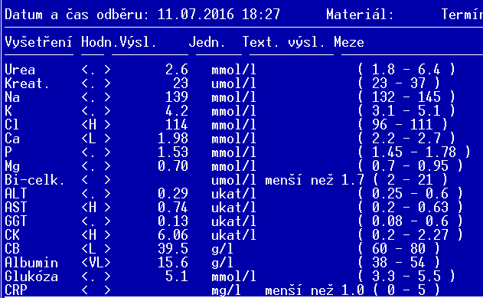
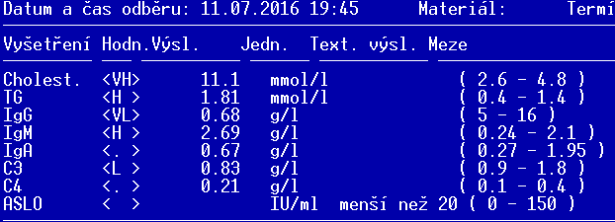
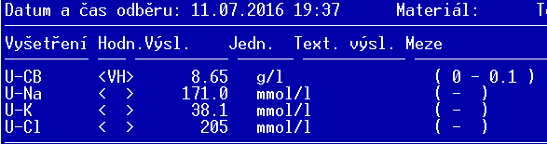
Notes:
Vlková Isabela 125409/0145

Slide 7
Nefrotický syndrom
Ultrazvuk břicha: ledviny bez patologického nálezu
Kultivace moče: negativní
GF: 2,171ml/s tubul.resorpce 0,997
RES: Nefrotický syndrom
Terapie: Prednison
Nyní 3.relaps onemocnění

Slide 8
Nefrotický syndrom
Soubor klinických a laboratorních nálezů, které vznikají v důsledku velké proteinurie
Proteinurie – důsledek zvýšené permeability glomerulární kapilární stěny (primární glomerulopatie,sekundární – diabetická glomeruloskleróza, lupusová nefritida, amyloidóza ledvin)
Otoky, proteinurie více než 3,5g/24 hod, snížená hladina albuminu v séru, hypercholesterolémie
Progrese do renální insuficience, trombotické a infekční komplikace

Slide 9
Akutní renální selhání
Muž 64let
Přivezen RZP pro bolesti břicha, zvracení, trvalo asi 2 dny, podstatně méně močí, zhoršený dech
OA: hypertenze, DM na PAD
Objektivně:
  Při vědomí, orientovaný, tachypnoe
  TK 245/140 puls 74/min reg
Notes:
Pochop Petr 540610/1668

Slide 10
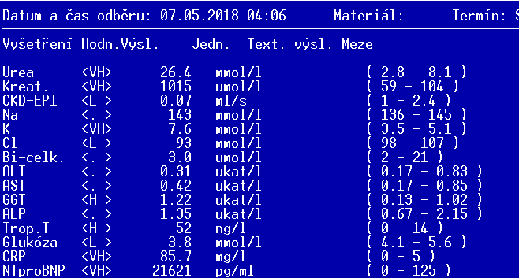
Ultrazvuk ledvin – bez patologie
RTG srdce plíce bez patologie

Slide 11
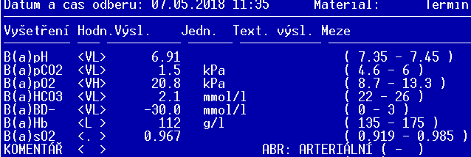
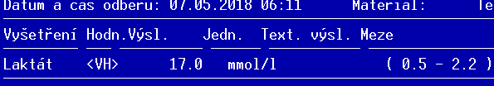

Slide 12
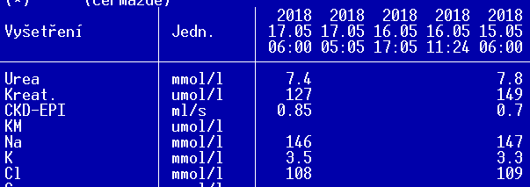
Akutní renální selhání
Terapie
Akutní hemodialýza 5x
Korekce vnitřního prostředí
Kompenzace hypertenze, kompenzace DM

Slide 13
Chronické onemocnění ledvin
Chlapec 15 let
Ve 34.týdnu gravidity zjištěna UZ patologie ledvin
Dispenzarizován na nefrologii –multicystická dysplazie levé ledviny - afunkční, pravá ledvina hypoplastická, uložena v malé pánvi
Notes:
ˇ5ihánek 040624/1231

Slide 14
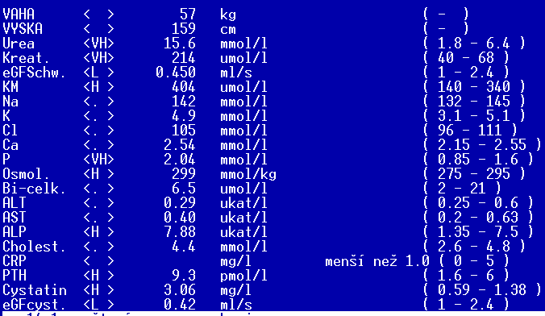

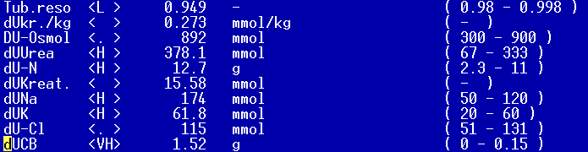

Slide 15
Chronické onemocnění ledvin
Terapie:
  Hypertenze
  Nedostatek vitaminu D
  Anémie
  Kostní nemoc

Slide 16
Chronická renální insuficience
Kategorie CKD podle GF [ml.s-1.1,73 m-2]
G1 ≥ 1,50
G2 1,0 až 1,49
G3a 0,75 až 0,99
G3b 0,5 až 0,74
G4 0,25 až 0,49
G5 < 0,25 = selhání ledvin
Kategorie CKD podle albuminurie
A1 < 30 mg/24 hod < 3 mg/mmol/kreatininu
A2 30 až 300 3 až 30
A3 > 300 > 30

Slide 17
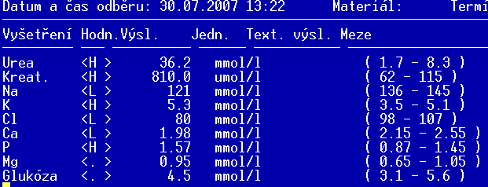
Akutní renální selhání po intoxikaci chloridem rtuťnatým
Muž 53 let omylem požil před 3 dny sublimát rtuti, ihned vyplivl, vyplachoval dutinu ústní, k lékaři nešel
Už další den přestal moči, zvracel krvavé hleny, slabý, schvácený

Slide 18
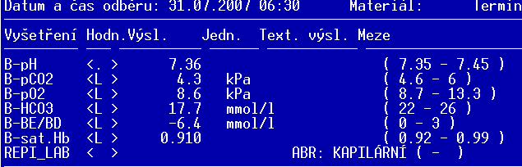
Zjištěno akutní renální selhání
Konsultace toxikologického střediska – i v této fázi podat antidotum
Hemodialýzy

Slide 19
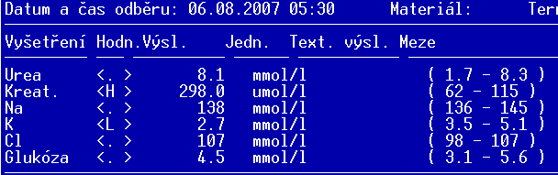
Překlad na spádové interní oddělení – polyurická fáze renální insuficience

Slide 20
Klinická využitelnost stanovení cystatinu C
Odhad glomerulární filtrace – eGF
  Použití tam, kde selhávají výpočty na stanovení kreatininu v séru (u pacientů, kteří nemají adekvátní svalovou hmotu vzhledem ke svému věku a pohlaví
  K potvrzení chronického onemocnění ledvin: GF pod 1,0 ml · s -1 · 1,73 m-2 podle odhadu ze sérového kreatininu, zejména nejsou-li přítomné markery poškození ledvin.
  U stavů, kde koncentrace kreatininu v séru je významně ovlivněna (těhotné, generalizované otoky, malé děti – zejména do 2 let věku, rychlé změny stavu aj.)
  eGFR(krea) limity? ano eGFR (cystatin) limity? ano clearance kreatininu

Slide 21
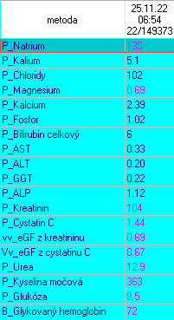
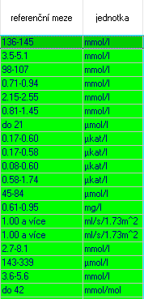
Žena 87 let
Výška 160 cm, váha 52 kg
Léčí se pro DM II.typu, hypertenzi, CHRI
není rozdíl mezi eGF krea,cystatinC

Slide 22
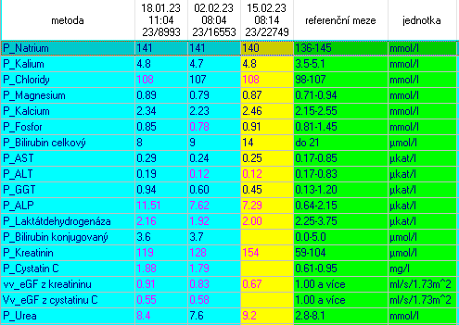
Muž 65 let
Ca prostaty, metastázy ve skeletu
Výška 180 cm, váha 82 kg
rozdíl eGF krea,cystatin C 30-40%

Slide 23
Infekce močových cest
Infekce dolních močových cest
  Akutní cystitida, uretritida (pálení při močení, časté močení, nucení na močení – průkaz leukocyturie
Test Datum Referenční rozmezí
14.1.2010 23.7.2010 21.1.2011 30.5.2011 21.10.2011 19.1.2012
Jednorázová moč chemicky
UpH 5,0 5,0 5,0 5,0 5,0 6,0 (5,0–6,5)
UCB 1 0 1 0 0 1 (0 arb.j.)
UGlu 0 0 0 0 0 0 (0 arb.j.)
UKet 0 0 0 0 0 0 (0 arb.j.)
UUro 0 0 0 0 0 0 (0 arb.j.)
UKrev 2 1 2 0 1 2 (0 arb.j.)
UBil 0 0 0 0 0 (0 arb.j.)
ULeu 4 4 4 3 1 4 (0 arb.j.)
Uhustota 1,017 1,013 1,019 1,009 1,013 1,017 (1,015–1,025)
Jednorázová moč mikroskopicky
Erytrocyty 51–100 0–10 51–100 0–10 0–10 11–50 (0–10/μl)
Leukocyty 250 250 250 51–100 16–50 250 (0–15/μl)

Slide 24
Tubulointersticiální nefritidy
Muž 80 let, diabetik
Asi 4 dny horečky 39st.C, zimnice, třesavka,bolesti v zádech, pálení a řezání při močení
Glu 14,4 12,4 13,1 (3,9–5,6 mmol/l)
Urea 11,4 15,0 19,5 (1,7–8,3 mmol/l)
Krea 272 194 139 (59–104 μmol/l)
CRP 247,0 136,6 68,8 (0,0–5,0 mg/l)
Močový sediment – leukocyturie
Léčba: hydratace, antibiotika

